Slide 1
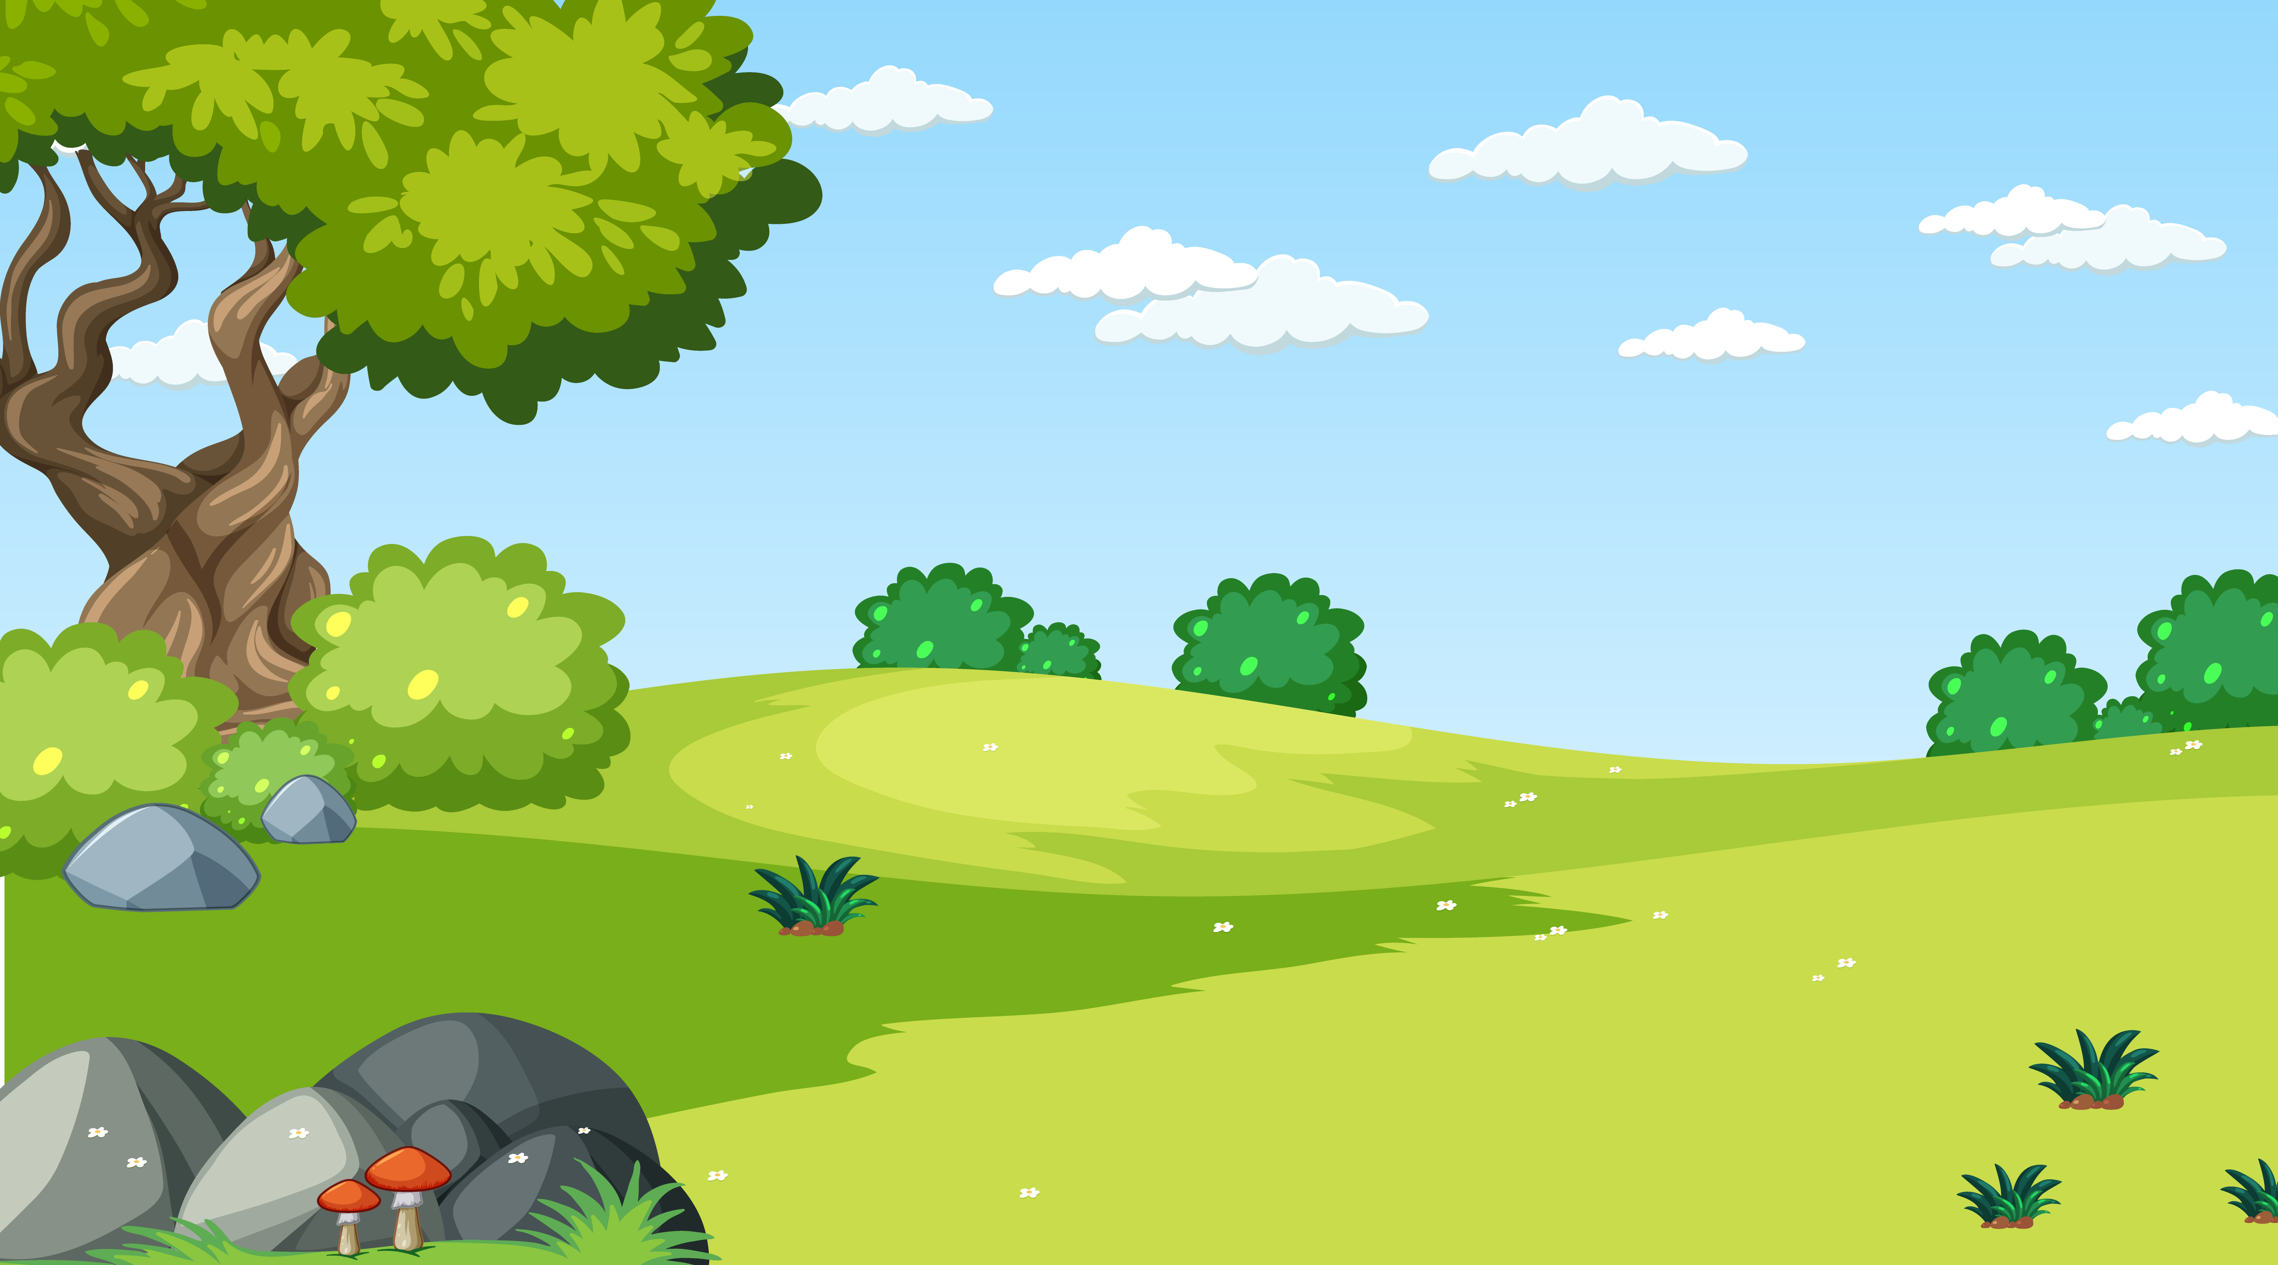


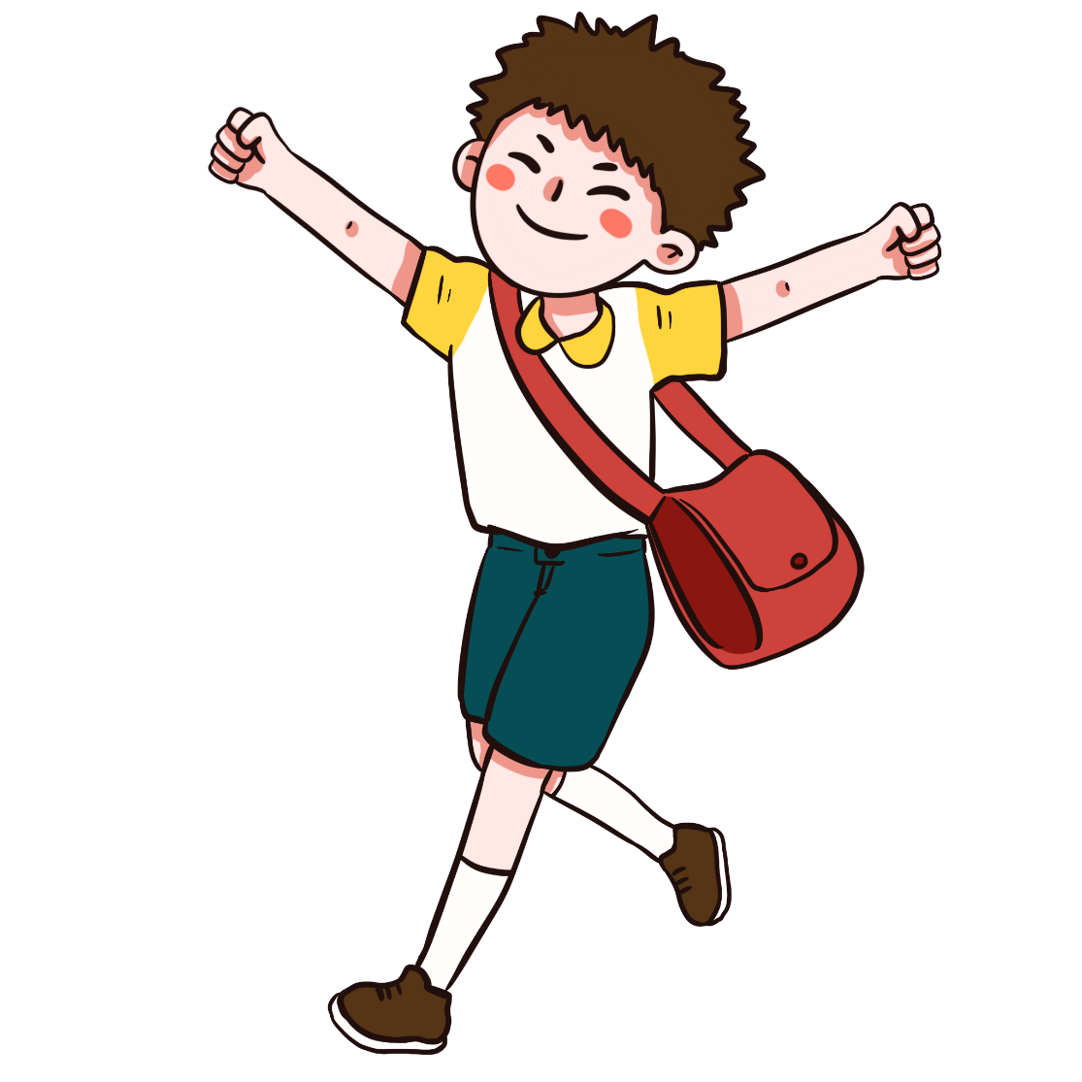

Slide 2
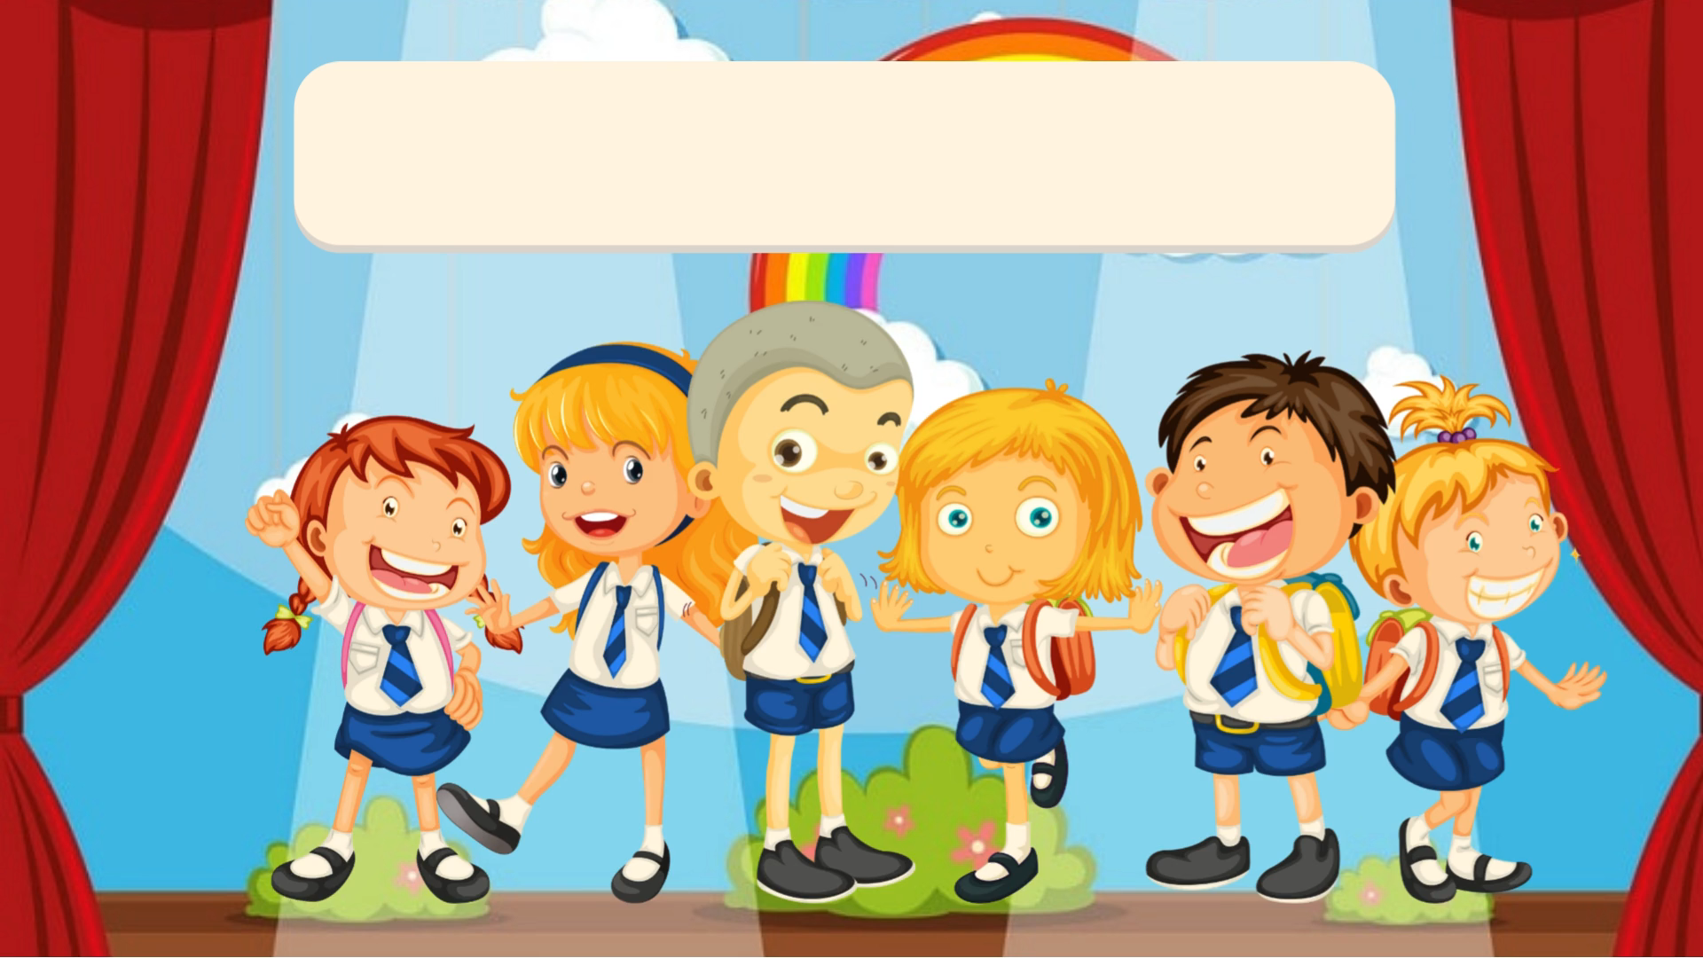

Slide 3


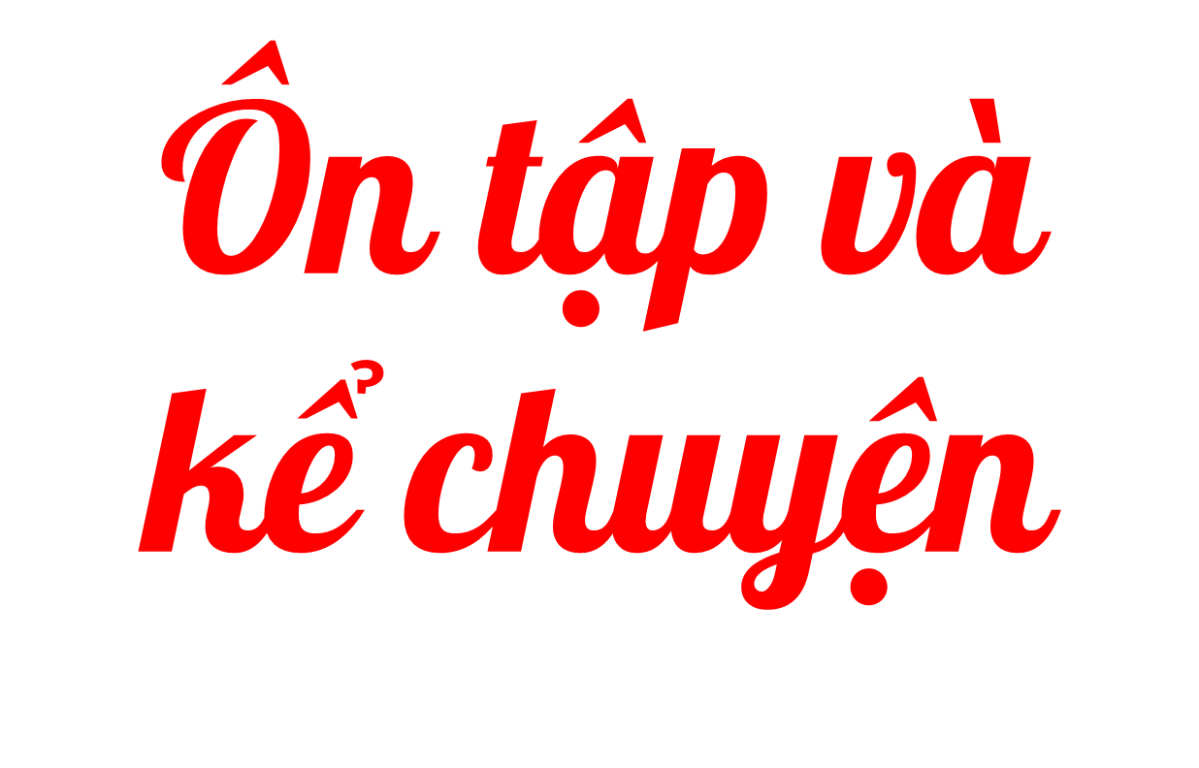

Slide 4


Slide 5
Đọc
1
xóm
nồm
rơm
kẽm
nêm
sim
chùm
tai
hãy
đấy
hỏi
hội
khơi

Slide 6

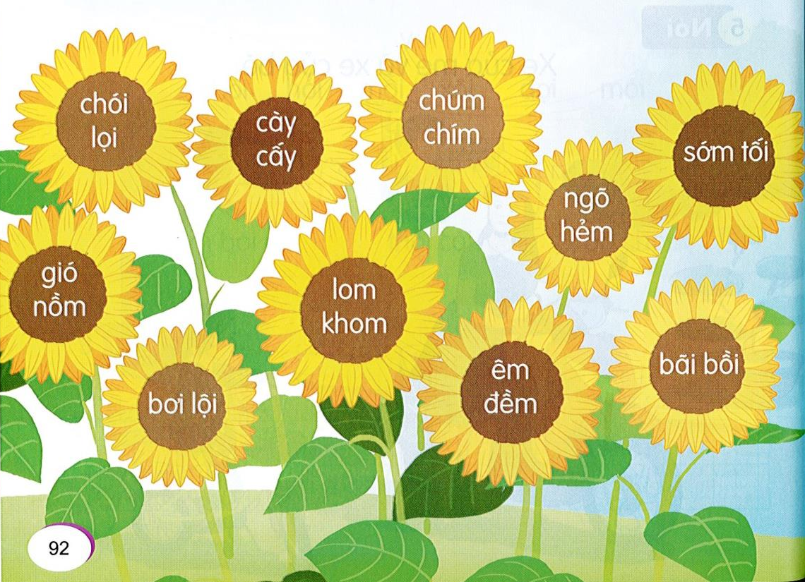

4
1
3
9
chúm
chím
chói
lọi
cày
cấy
5
sớm
tối
ngõ
hẻm
2
gió nồm
lom
khom
7
10
8
6
bãi
bồi
bơi
lội
êm
đềm

Slide 7

chói lọi
Notes:
Chói lọi: sáng và đẹp rực rỡ. VD: Nắng hè chói lọi; “Đồn rằng chúa mở khoa thi/Bảng vàng chói lọi đỗ thì tên anh”.

Slide 8
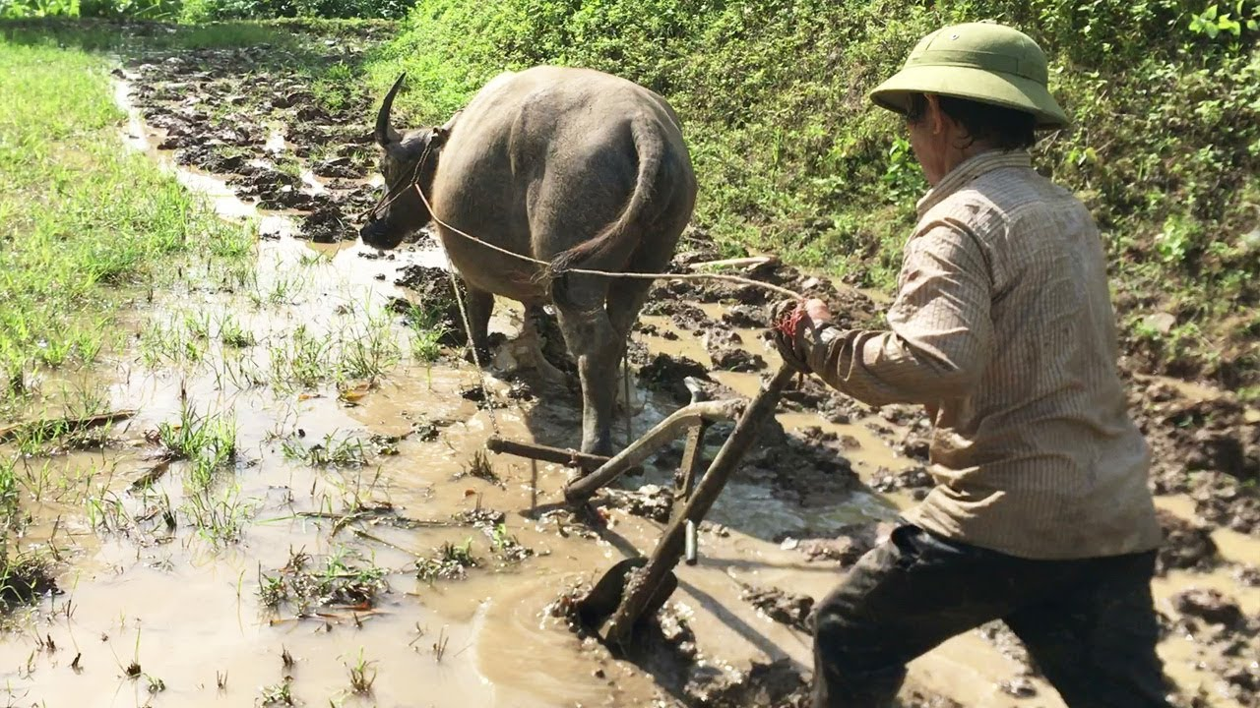
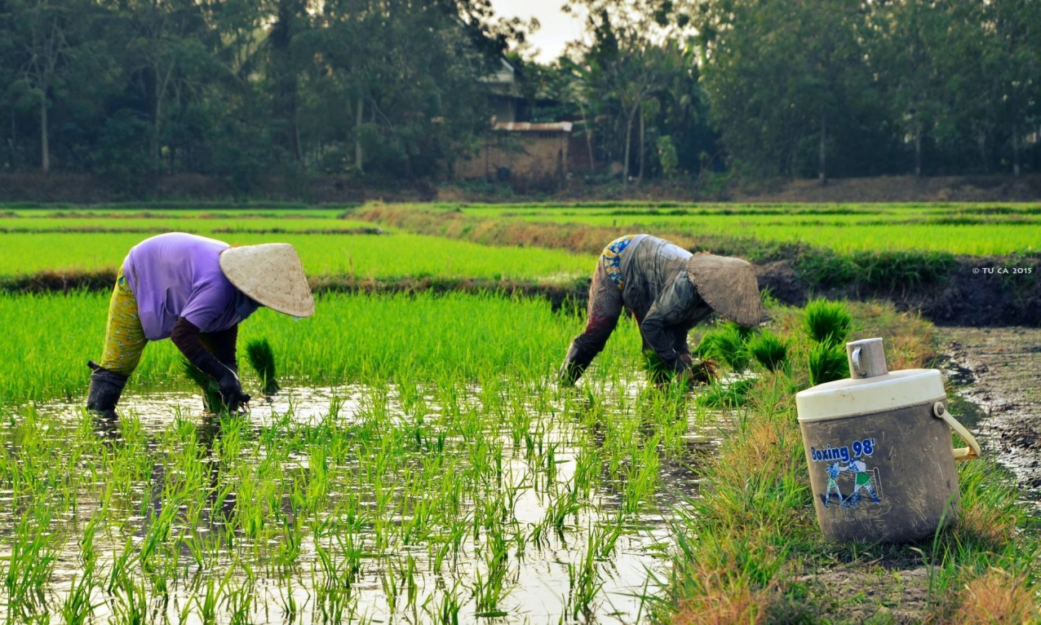
cày cấy
Notes:
phà

Slide 9
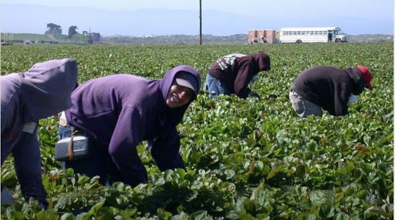
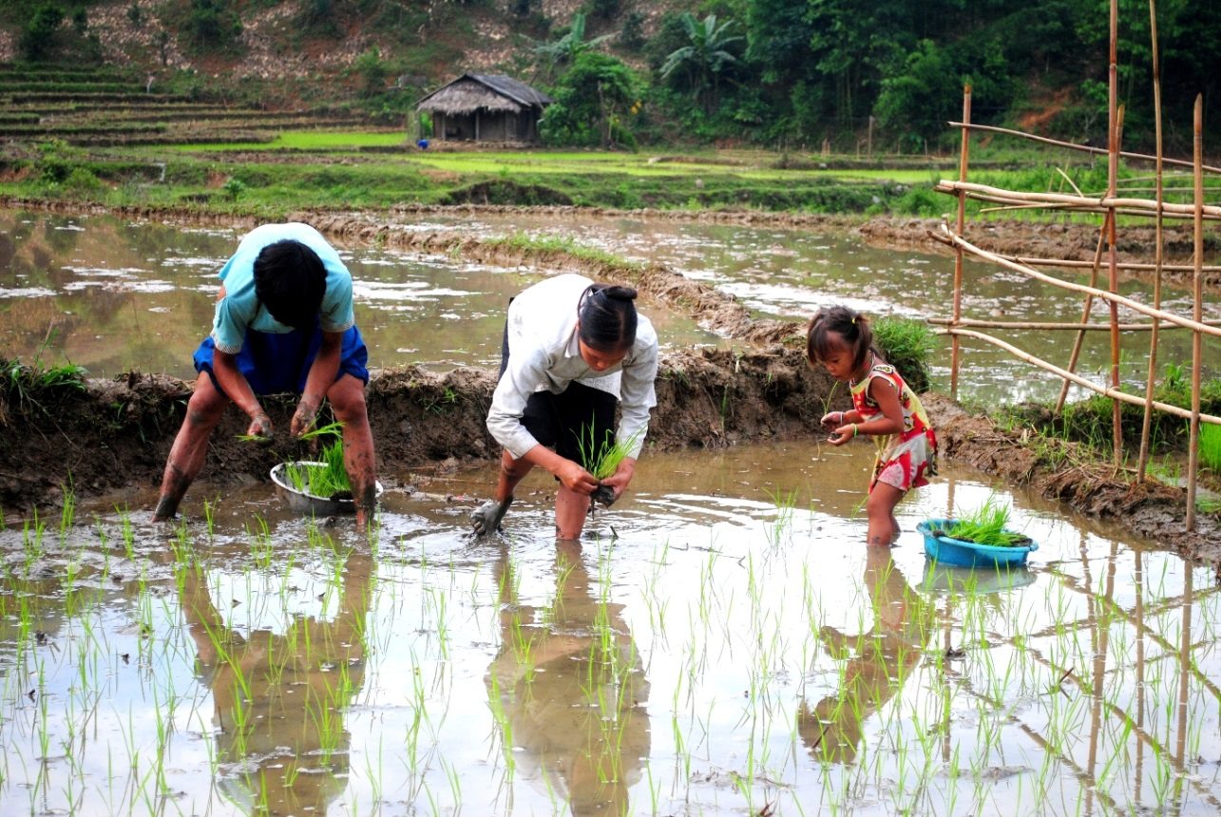
lom khom
Notes:
Cổ vũ

Slide 10
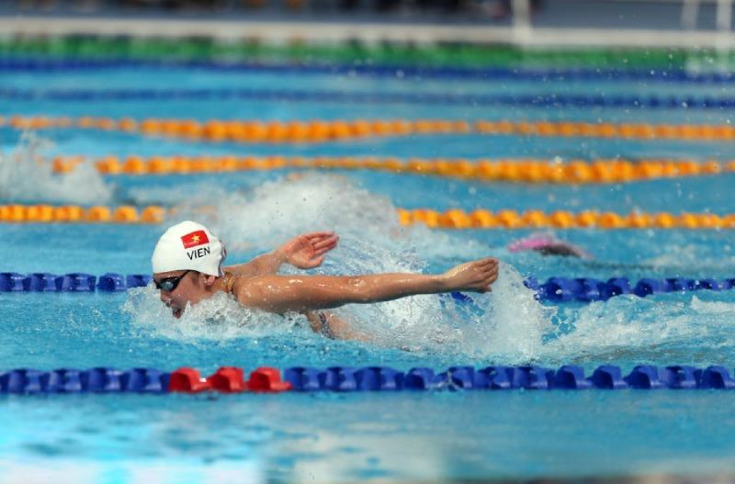
bơi lội

Slide 11
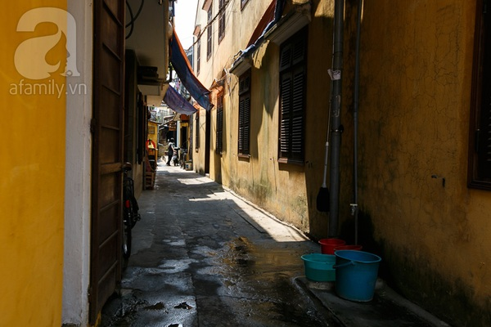
ngõ hẻm

Slide 12
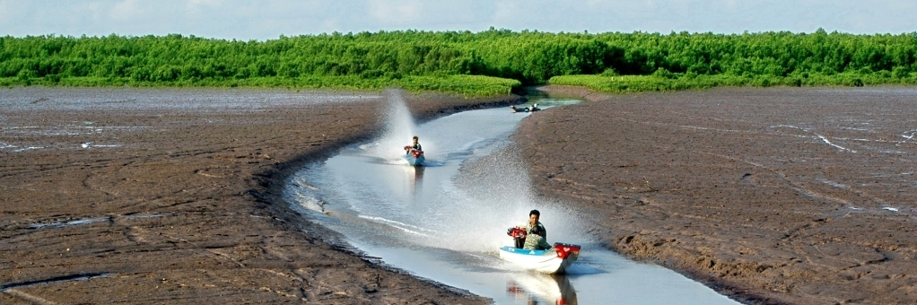
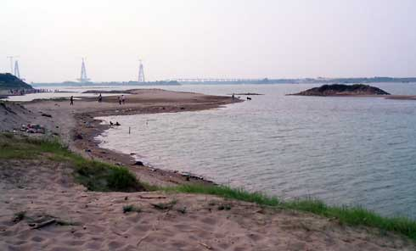
bãi bồi

Slide 13

Nhím con ra bãi cỏ tìm cái ăn. Nó phấn chấn khi thấy vô số quả chín thơm ngon. Nhím vội chạy về gọi bạn chồn. Cả hai quay lại, ăn đến no nê.
1
2
3
4
Notes:
GV chú ý giải thích cho HS hiểu tác dụng của dấu ngoặc kép.

Slide 14
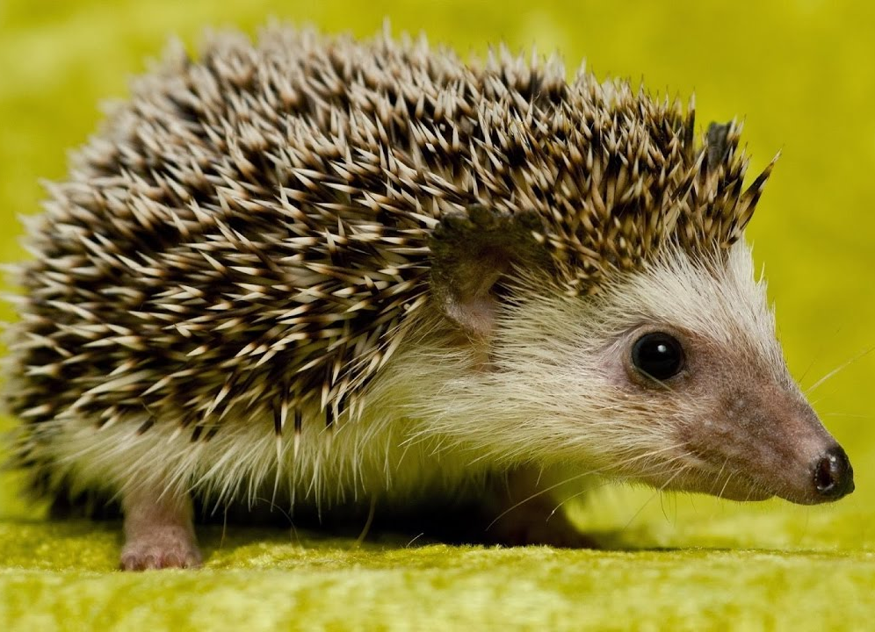
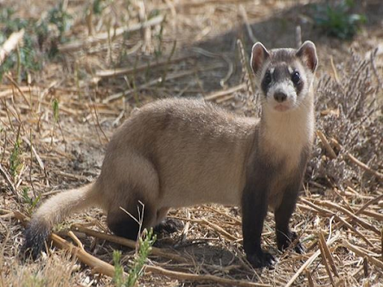
nhím
chồn

Slide 15
Nhím con ra bãi cỏ tìm cái ăn. Nó phấn chấn khi thấy vô số quả chín thơm ngon. Nhím vội chạy về gọi bạn chồn. Cả hai quay lại, ăn đến no nê.
Nhím làm gì khi thấy nhiều quả chín thơm ngon?
Em có nhận xét gì về tình cảm của nhím dành cho bạn?
Những loài vật nào xuất hiện trong bài?
Nhím nhìn thấy gì ở bãi cỏ?

Slide 16
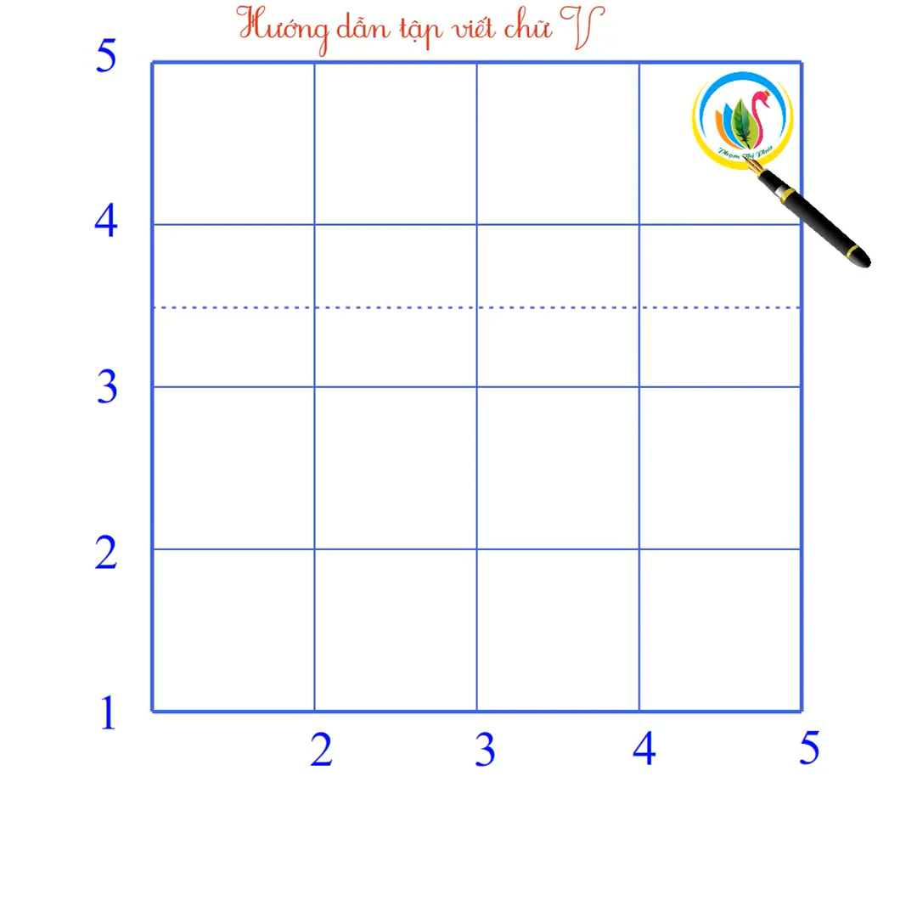

Slide 17
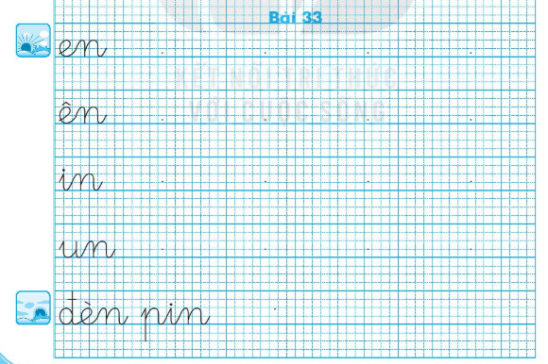
Viết vở
3

Slide 18


Slide 19




Kể chuyện:
Hai người bạn và con gấu

Slide 20


Slide 21
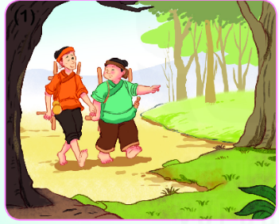
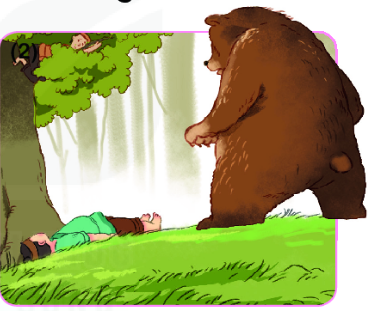
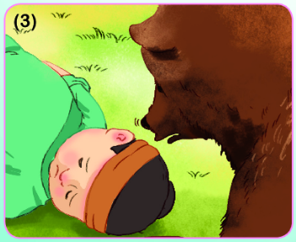
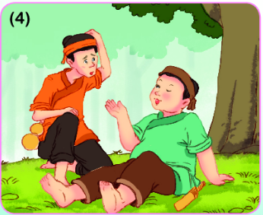
3
Kể chuyện
Hai người bạn và con gấu
(1)
(2)
Notes:
Chưa có hiệu ứng

Slide 22
Hai người bạn đi đâu ?
(1)
(2)
Hai người bạn cùng nhau vào rừng.
Notes:
Chưa có hiệu ứng

Slide 23
Họ làm gì khi thấy con gấu ?
(1)
(2)
Chàng gầy nhanh chân trèo lên cây.
Chàng béo nằm xuống đất và giả chết.
Notes:
Chưa có hiệu ứng

Slide 24
Vì sao con gấu bỏ đi?
(1)
Nó tưởng chàng béo đã chết nên nhanh chóng rời đi.
Notes:
Chưa có hiệu ứng

Slide 25
Họ đã nói gì với nhau ?
(1)
Chàng béo nói với chàng gầy rằng: gấu nói với anh ta là không nên chơi với người bạn bỏ mình lúc nguy hiểm.
Notes:
Chưa có hiệu ứng

Slide 26

Hai người bạn và con gấu
(1)
(2)
Notes:
Chưa có hiệu ứng

Slide 27
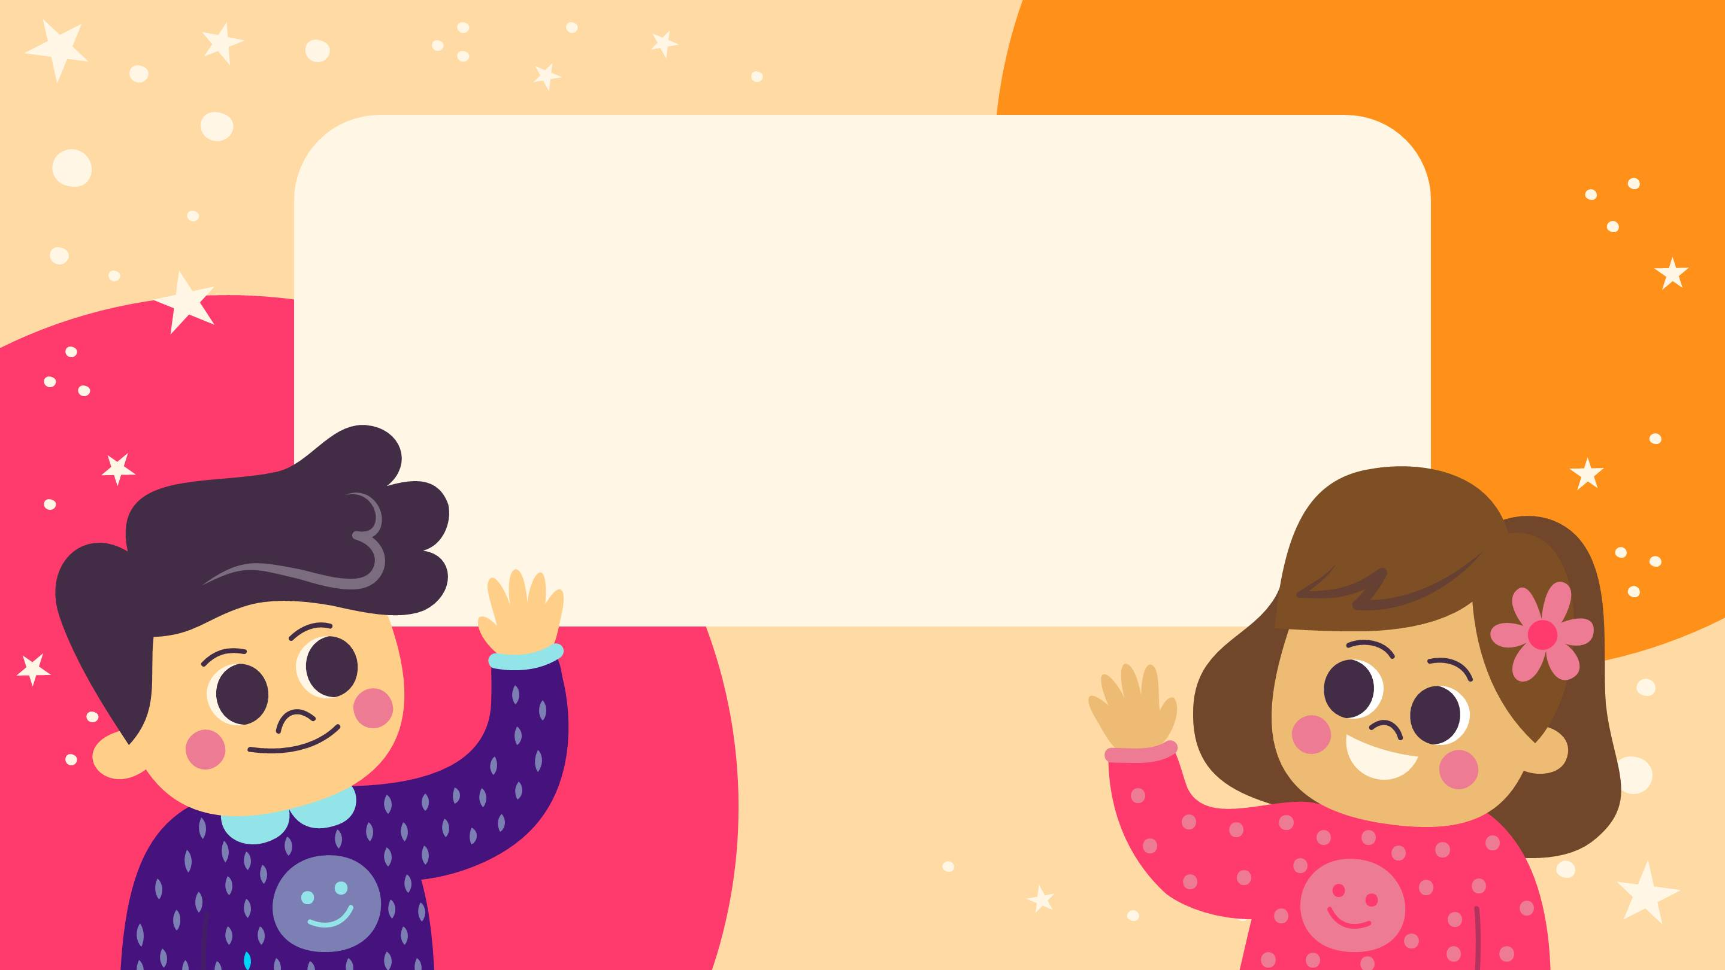
Bài học:
Chúng ta không nên bỏ rơi bạn khi gặp nguy hiểm.
Khi gặp tình huống nguy hiểm, chúng ta cần bình tĩnh để tìm cách thoát khỏi nguy hiểm.

Slide 28




